Slide 1
Trastornos del lenguaje.
Alberto Aldahir Quintero Sedano
Rosaura Malinalli Bañuelos Zamora

Slide 2
Definiciòn
Se refiere a los problemas de la comunicación u otras áreas relacionadas, tales como las funciones motoras orales. Estos atrasos y trastornos varían desde simples sustituciones de sonido hasta la inhabilidad de comprender o utilizar el lenguaje o mecanismo motor-oral para el habla y alimentación.
Las primeras clasificaciones incluìan bajo denominación de trastornos del lenguaje, únicamente discapacidades referentes a la función motora de los órganos vocales, excluyendo así perturbaciones centrales como la afasia.
Podemos diferenciar los que son más propios de trastornos de la voz (disfonías y fenopatías).
El trastorno del lenguaje en los niños se refiere a problemas con uno de los siguientes:
Darse a entender o comunicar su mensaje a otros (trastorno del lenguaje expresivo).
Entender el mensaje proveniente de otros (trastorno del lenguaje receptivo).
Los niños con trastornos del lenguaje pueden producir sonidos y su discurso se puede entender.

Slide 3
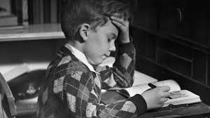
Etiologìa
Algunas causas de los impedimentos del habla o lenguaje incluyen:
La pérdida auditiva.
Trastornos neurológicos.
Lesión cerebral.
Discapacidad intelectual.
Abuso de drogas.
Impedimentos tales como labio leporino, y abuso o mal uso vocal.
Sin embargo, con mucha frecuencia se desconoce la causa.

Slide 4
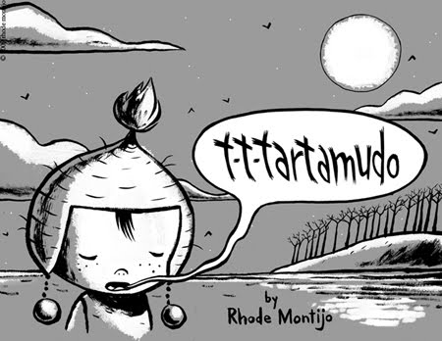
Características
Por una interrupción de flujo, o ritmo del habla como: el tartamudeo o falta de fluencia.
Problemas con la formaciòn de sonidos, los cuales se llaman trastornos de articulación o fonológicos.
pueden incluir dificultades con el tono, volumen o calidad de voz.
Pueden tener problemas para utilizar algunos sonidos requeridos para hablar.
pueden cambiar una palabra por otra.
tienen dificultad con pronunciar la ``L`` o ``R``.

Slide 5
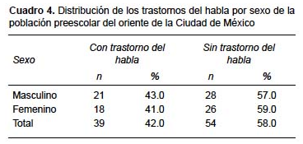
Prevalencia
Con respecto a los trastornos del habla la prevalencia para el total de los niños fue de 42%en el análisis por sexo se observó que el mayor número de casos 43% se dio en el masculino.
Taboada Aranza, Olga, Torres Zurita, Anabel, Cazares Martínez, Claudia E., & Orozco Cuanalo, Leticia. (2011). Prevalencia de maloclusiones y trastornos del habla en una población preescolar del oriente de la Ciudad de México. Boletín médico del Hospital Infantil de México, 68(6), 425-430. Recuperado en 07 de mayo de 2017, de http://www.scielo.org.mx/scielo.php?script=sci_arttext&pid=S1665-11462011000600004&lng=es&tlng=es.

Slide 6
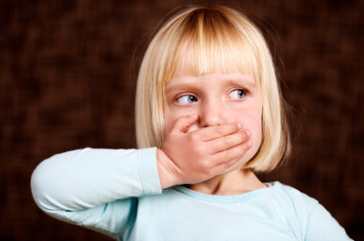
DSM V - Trastornos de la comunicación.
-Incluye deficiencias del lenguaje, del habla y la comunicación.
-Diferencia entre lenguaje y comunicación.
-Se deben tomar en cuenta las condiciones socioculturales, especialmente en ambientes bilingües.

Slide 7
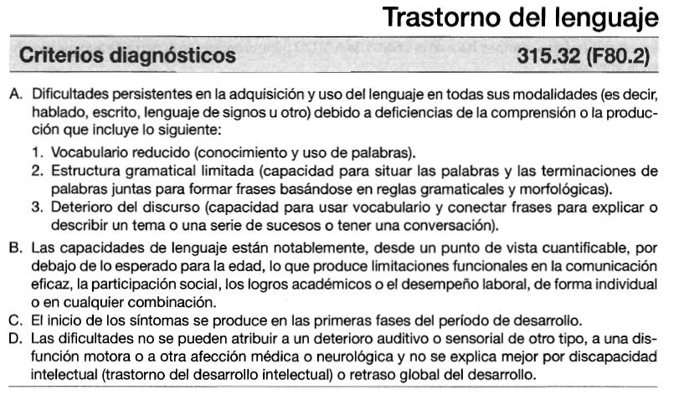
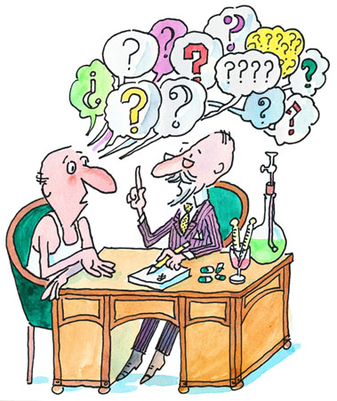
Criterios diagnósticos para el trastorno del lenguaje.

Slide 8
Diagnóstico diferencial.
-Variaciones normales del lenguaje (contexto sociocultural)
-Audición o deficiencia sensorial (auditiva, visual o motora)
- Discapacidad intelectual (capacidades lingüísticas deben estar pero que las intelectuales)
-Trastornos neurológicos (epilepsia, afasia, síndrome Landau-Kleffner)
-Regresión del lenguaje (espectro autista o síndrome Landau-Kleffner)

Slide 9
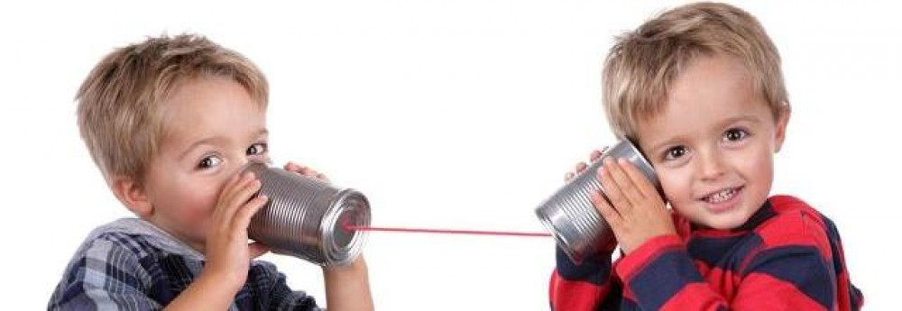
Comorbilidad
Se asocia al trastorno específico de aprendizaje(lectoescritura y aritmética), TDA, TDAH, espectro autista, trastorno de comunicación social (pragmático).

Slide 10


